Slide 1
Disclaimer
IKNL is eigenaar van alle intellectuele eigendomsrechten op de PowerPointpresentaties als onderdeel van de b-learning palliatieve zorg, inclusief het daarop vermelde logo van IKNL. IKNL en MSD aanvaarden geen aansprakelijkheid voor eventuele onjuistheden en/of onvolledigheden in de inhoud van het lesmateriaal.
Licentie:
Creative Commons: BY-NC-SA
Notes:
Noot september 2023
De e-learning Begin Goed Zorg Goed die beschikbaar was via MSD Academy en als basis werd gebruikt bij de ontwikkeling van deze workshop. Deze is sinds eind 2021 niet meer beschikbaar bij MSD. De workshop is aangepast en is nu inhoudelijk los van de e-learning te gebruiken als onderwijsmateriaal.

Slide 2
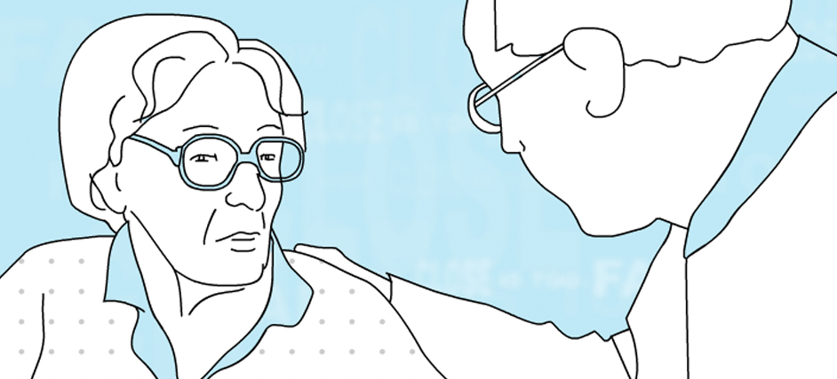
Workshop Zorg rondom einde van het leven
Notes:
Volgende dia: aanbod onderdelen workshop

Slide 3
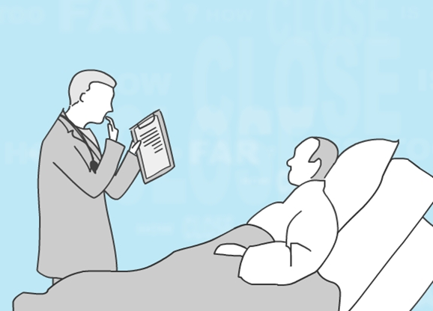
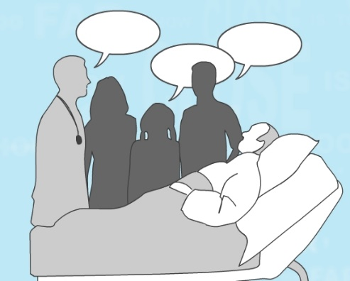
Aanbod Zorg rondom het einde van het leven
Tijdig spreken over het levenseinde
Markeren stervensfase en hoe (praktisch) te handelen
Optioneel: meest voorkomende symptomen in de stervensfase
Vocht en voeding. Wat betekent dat voor de patiënt, naasten en het team
Palliatieve sedatie
Notes:
Werkvorm: kort toelichten
Inhoud: Workshop bestaat uit vier uitgewerkte onderdelen. Optioneel staat genoemd het onderdeel Meest voorkomende symptomen in de stervensfase. Het ter sprake brengen van symptomen en hoe hier bij te handelen (symptoommanagement) is aan de trainer om dit te bespreken, in hoeverre hier behoefte aan is vanuit de groep. Op dia 24 -25 staan de meest voorkomende symptomen. Op dia 26 – 30 wordt reutelen en Cheyne-Stokes ademhaling er uit gelicht met daarbij een casus.
In de handreiking, bijlage 9 Overzicht Achtergrondinformatie staan onder deze workshop bij dit onderdeel twee artikelen waar de symptomen uitgebreid worden besproken.
Volgende dia: openingsdia onderdeel Tijdig spreken over levenseinde

Slide 4
Tijdig spreken over het levenseinde
Onderdeel van de workshop Zorg rondom einde van het leven
Notes:
Openingsdia onderdeel Tijdig spreken over het levenseinde
Volgende dia: programma

Slide 5
Programma Tijdig spreken over het levenseinde
Theoretisch kader
Kwaliteitskader palliatieve zorg Nederland
Voorkeur plaats van overlijden
Reflectievraag ‘Patronen van sterven en zorgplanning’
Tijdig in gesprek
Ars Moriendi/Diamantmodel (Leget)
Interventie vragen (Steinhauser)
Casusbespreking
Tips
Notes:
Werkvorm: kort toelichten
Inhoud:-
Volgende dia: link met Kwaliteitskader palliatieve zorg Nederland (1 van 2)

Slide 6
Kwaliteitskader palliatieve zorg Nederland - proactieve zorgplanning (1 van 2)
Domein 2.3 Structuur en processen, standaard en criteria:
Proactieve zorgplanning is een continu en dynamisch proces van gesprekken over levensdoelen en keuzes en welke zorg daar nu en in de toekomst bij past. De zorgverlener kan hier al vroeg in het ziektetraject mee starten, in het kader van bewustwording van de eigen eigenheid bij de patiënt.
Proactieve zorgplanning, met gezamenlijke besluitvorming als leidraad, is dus veel meer dan een doordachte wilsverklaring en het benoemen van wettelijke vertegenwoordiger. Uitkomsten van het proces worden vastgelegd in het individueel zorgplan.
bron: Kwaliteitskader palliatieve zorg Nederland. IKNL/Palliactief, 2017
Notes:
Werkvorm: kort toelichten
Inhoud: Proactieve zorgplanning is een standaard onderdeel van palliatieve zorg waar tijdig mee gestart dient te worden. Vandaar de aandacht in dit onderdeel ‘Tijdig spreken over levenseinde’. In het Kwaliteitskader palliatieve Nederland staat proactieve zorgplanning beschreven als een proces van vooruit denken, plannen en organiseren dat een positief effect heeft op het: welbevinden van de patiënt, kwaliteit van zorg (passendheid), tevredenheid naasten, gezondheidssysteem (doelmatigheid) en autonomie (versterken) van de patiënt in relatie tot de kwaliteit van gezamenlijke besluitvorming.
Volgende dia: vervolg Kwaliteitskader palliatieve zorg Nederland (2 van 2)

Slide 7
Kwaliteitskader palliatieve zorg Nederland - proactieve zorgplanning (2 van 2)
Proactieve zorgplanning
Komt tijdig en op passende wijze aan de orde (vanuit hoofdbehandelaar/centraal zorgverlener of patiënt/naasten).
Afspraken worden vastgelegd in het individueel zorgplan.
Wordt herhaald als situatie van de patiënt daar aanleiding toe geeft.
bron: Kwaliteitskader palliatieve zorg Nederland. IKNL/Palliactief, 2017
Notes:
Werkvorm: kort toelichten
Inhoud: Onderwerpen die in proactieve zorgplanning aan de orde dienen te komen in deze fase zijn onder meer: (niet)-behandelafspraken; plaats van zorg en sterven; crisissituaties (onder andere massale bloeding, acute verstikking, refractaire symptomen); wilsverklaring; wettelijke vertegenwoordiging in de situatie van (acute) verslechtering en wilsonbekwaamheid; levenseindebeslissingen (onder meer vochttoediening, voeding, antibiotica, reanimatie, uitzetten ICD, palliatieve sedatie, euthanasie, orgaandonatie, bewust stoppen met eten en drinken).
Volgende dia: voorkeur plaats van overlijden

Slide 8
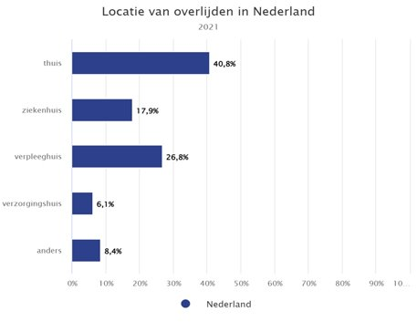
Voorkeur plaats van overlijden
Bron: Sterfgevallenonderzoek 2021
Kerncijfers palliatieve zorg, 2022
Notes:
Werkvorm: kort toelichten vervolgens groepsgesprek
Inhoud: Een gespreksonderwerp bij proactieve zorgplanning is (tijdig) vragen naar de wens voor plaats van overlijden, zie Domein 2.3 bij Criteria. Elke vijf jaar vindt een sterfgevallenonderzoek plaats. Landelijk overlijdt 40,8% van de mensen met een verwacht overlijden thuis, 17,9% sterft in een ziekenhuis, 26,8% in een verpleeghuis, 6,1% in een verzorgingshuis, en 8,4% elders. Er zijn regionale verschillen in locatie van overlijden zien voor verwachte overlijdens. Elke provincie, gebied kan apart of worden vergeleken met Nederland.
(verwacht overlijden is gedefinieerd als zijnde overleden aan één van de 12 onderliggende doodsoorzaken gebaseerd op de groepsindeling belangrijke doodsoorzaken -korte lijst- van CBS).
Groepsgesprek over het onderdeel proactieve zorgplanning met het onderwerp de voorkeur plaats van overlijden. Hoe sta jij hierin? Vind je het moeilijk om dit onderwerp te bespreken met de patiënt en naasten? Waarom wel of niet? Op welk moment ga je het gesprek hierover aan? Wie zijn daarbij aanwezig? Wordt de uitkomst vastgelegd in het individueel zorgplan?
Volgende dia: reflectievraag onderdeel Patronen van sterven, eigen casus deelnemer

Slide 9
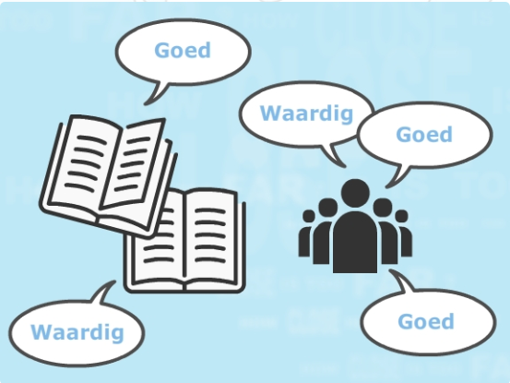
‘Patronen van sterven en zorgplanning’ - eigen casus
Eigen casus over ‘Op tijd samen praten over het naderende levenseinde’
Wat levert jouw casus op in de zin van kwaliteit van zorg voor: - jouw patiënt
diens naasten
jezelf als zorgverlener
Notes:
Werkvorm: groepsgesprek
Inhoud: Het aangaan van een gesprek met patiënten over het levenseinde verhoogt de kwaliteit van leven (Buurman, 2018). Vraag de deelnemer een casus te beschrijven waarin het ‘op tijd’ samen praten over het naderende levenseinde (= proactieve zorgplanning) centraal staat.
Deze casuïstiek van de deelnemers bespreken a.d.h.v. de punten op de dia. Wordt het gesprek vastgelegd in een individueel zorgplan? Door wie? Wordt dit aangepast wanneer de situatie van de patiënt veranderd? Wie is hier verantwoordelijk voor? Is er een casus bij van een patiënt met een migratieachtergrond of een bepaalde religie/cultuur met specifieke opvattingen? Mensen met een migratieachtergrond en/of vanuit sommige culturen en religies benaderen de laatste levensfase anders. Vaak willen zij maximaal behandelen tot aan de dood: Allah / God wikt en beschikt. Vanuit deze opvatting is het ‘op tijd’ praten over het naderende levenseinde moeilijk. Voor zorgverleners is het tevens belangrijk te weten dat deze culturen/religies sterk gericht zijn op de familie. De wensen en behoeften van een individu zijn in deze wij-culturen ondergeschikt aan het belang van de familie. In de laatste levensfase krijgen deze mensen (familie en patiënt) en zorgverleners te maken met dilemma’s als ‘zorgenvrij leven versus het recht om te weten’ en ‘autonomie versus familiebeslissingen’.
Volgende dia: Ars Moriendi / Diamantmodel van Leget

Slide 10
Ars Moriendi of Diamantmodel (Leget)
Notes:
Werkvorm: groepsgesprek
Inhoud: Bekend met dit model? In de richtlijn Zingeving en spiritualiteit in de palliatieve fase (mei 2019, Pallialine) staat het model genoemd als Ars Moriendi model. Gebruik je het? Zo ja, hoe? Kijkend naar het model, welke stappen/hulpvragen liggen je en welke minder? Hoe verklaar je dit? Gebruik je het model niet, welke redenen heb je hiervoor?
Het model kent vijf themavelden die aan de orde komen als het levenseinde nabij is. Centraal staat de Innerlijke ruimte, dit wordt gezien ‘als gemoedstoestand waardoor iemand zich in alle rust en vrijheid kan verhouden tot de emoties die door een situatie worden opgeroepen.’ Vanuit de vakken in het model kunnen levensvragen van alle kanten bekeken en gewogen worden. Met de vragen kan de zorgverlener de dialoog aangaan.
Ter info: vanaf mei 2019 is op YouTube een animatie van 2 minuten waarin het Ars Moriendi / Diamantmodel aan de orde komt: Zingeving in de palliatieve fase, het Diamant model. De animatie is gebaseerd op de richtlijn Zingeving, spiritualiteit in de palliatieve fase en ontwikkeld door PZNL.
Volgende dia: andere model bij tijdig spreken over levenseinde

Slide 11
Model vraagstellingen (Steinhauser et al.)
bron: Steinhauser et al, 2009
Notes:
Werkvorm: kort toelichten
Inhoud: Er zijn diverse modellen die het ‘tijdig spreken over levenseinde’ ondersteunen. Het Diamant model (Ars Moriendi model) van de vorige dia helpt bij de dialoog. Steinhauser et al. geeft in zijn Table 1. Intervention questions een verdeling van drie groepen aan met vragen die helpend zijn bij het gesprek over levenseinde om de waarden, wensen en behoeften van de patiënt bespreekbaar te maken. Session 1 focused on life review, cherished times, and accomplishments. It intend to orient participants within personal time and space and help them identify and transmit their and their family’s key values and special wisdom. Session 2 focused on issues of things they would have done differently, regrets, forgiveness asked and given, and whether they were at peace. This gives a reflection on whether and to what extent they were at peace, an attribute found, in previous research, to be as important as being free of pain. Session 3 focused on lessons learned, heritage, and legacy. This looking-forward component offers participants an opportunity to reconcile the gravity of their illness with a sense of hopefulness and future orientation. This model is designed to assist with the many role transitions occurring during serious illness by allowing persons not to be limited to a patient role, but rather integrate their whole person resources.
Volgende dia: casus (1 van 2) over tijdig spreken over het levenseinde

Slide 12
Casus Gerard met COPD (1 van 2) - Tijdig spreken over het levenseinde
Gerard, 65 jaar, bekend met COPD GOLD-stadium 2 (=matig ernstig) waarvoor hij diverse medicatie krijgt. Hij heeft beperkte inspanningstolerantie met regelmatig exacerbaties met ziekenhuisopnamen.
Recent werd ontdekt een niet-kleincellig longcarcinoom stadium 4 met levermetastasen. Analyse van de tumor bracht naar voren dat doelgerichte therapie (‘targeted therapy’) tot de mogelijkheden behoorde. Het behandelteam besprak alle ‘ins en outs’ van deze palliatieve behandeling en de mogelijkheid van niet tumor gericht behandelen. Na wikken en wegen koos Gerard in samenspraak met zijn partner voor tumor gericht behandelen; voor Gerard staat kwaliteit boven kwantiteit van leven.
Tijdens zijn eerste kuur werd hij opgenomen in het ziekenhuis wegens een COPD-exacerbatie, heftige diarree met misselijkheid en braken, huidreacties en extreme vermoeidheid.
Hoe nu verder?
Notes:
Werkvorm: lezen casus
Inhoud: Van belang is de prognose duidelijk te bespreken met patiënt. In deze casus heeft de patiënt en zijn partner gekozen voor de doelgerichte therapie als palliatieve behandeling. Hoe nu verder, want nu blijkt dat de prognose niet verloopt zoals het behandelteam het had bedacht. Op welk moment voer je nu bij deze patiënt het gewenste gesprek over het levenseinde? Voor het bespreken van deze casus zie de volgende dia waar de vragen staan.
Volgende dia: bespreken casus (2 van 2)

Slide 13
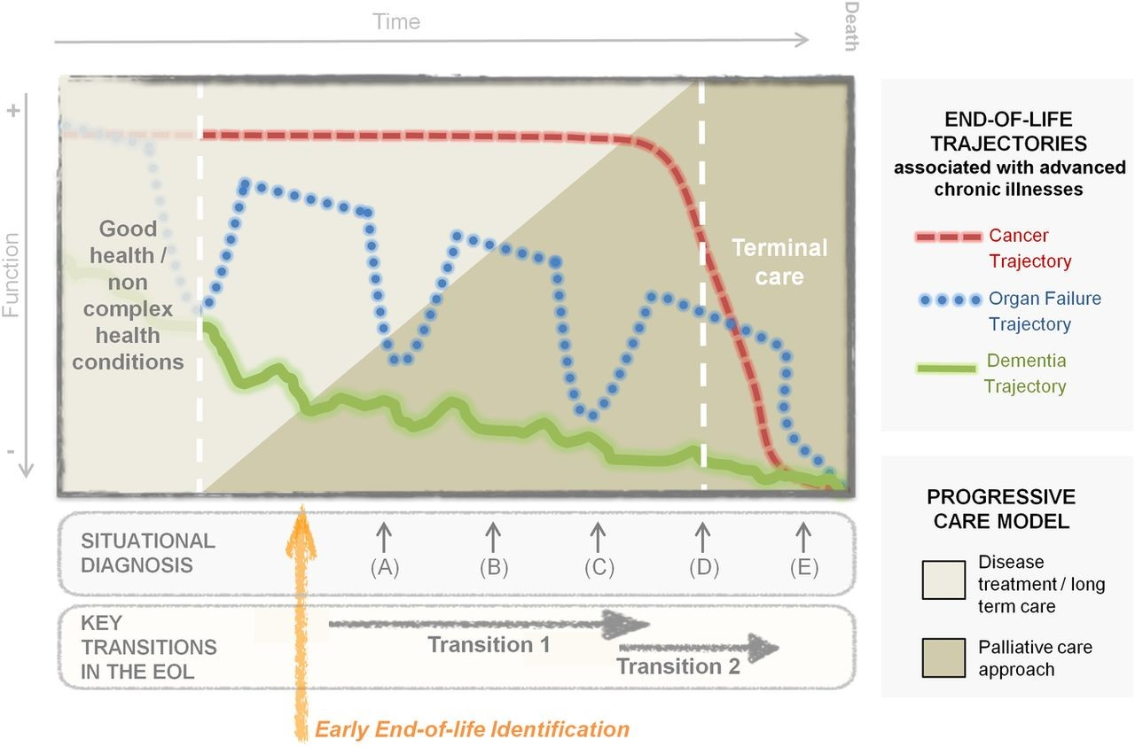
Casus Gerard met COPD (2 van 2) - Tijdig spreken over het levenseinde
Hoever gaat het begrip ‘ins en outs’ in deze context? Hoe ziet de prognose er nu uit na de ziekenhuisopname tijdens de eerste kuur?
In de casus werd de mogelijkheid van niet tumor gericht behandelen in het gesprek door het behandelteam genoemd.
Hoe pak je dit nu aan? Direct in combinatie met praten over het naderende levenseinde?
Wanneer vind je het juiste
moment voor het gesprek
over het naderende
levenseinde?
Hoe ligt dit bij de andere
patiëntengroepen uit de
grafiek? bron: Amblàs-Novellas J, SA Murray, et al. BMJ September 2016, Volume 6, Issue 9
Notes:
Werkvorm: groepsgesprek
Inhoud: Hoe ga je nu om met de eerder gestelde prognose?
En op welk moment voer je het gesprek over het naderende levenseinde? De grafiek van Amblàs-Novellas (2016) laat zien een driedeling van de palliatieve fase per ziektebeeld groep dat dit per groep anders verloopt, en het markeringsmoment van de stervensfase. Mensen met kanker kunnen relatief lang op een zogenoemde ‘plateau fase’ verkeren terwijl mensen met COPD of hartfalen in de loop van het traject regelmatig een crisisperiode door maken die leiden tot opname in het ziekenhuis en een verslechterde thuiskomst maar vervolgens kan er weer een opleving plaatsvinden. Voor de groep dementie patiënten is het een meer geleidelijke weg en onduidelijk wanneer de stervensfase in beeld is.
Groepsgesprek over de nieuwe prognose met betrekking tot de casus, wat vertel je. En daarnaast over de kern van dit onderdeel: wanneer vind je het een juist moment om te starten met het gesprek over het levenseinde bij de patiënt uit de casus (COPD en longkanker)? En hoe ligt dit bij de andere patiëntengroepen uit de grafiek, gezien het ziekteverloop?
Volgende dia: tips voor gesprekken met de patiënt en naaste over het levenseinde

Slide 14
Tips en vragen om een gesprek over het levenseinde te voeren
Met deze openingsvragen kun je tot de kern komen.
Heeft u er wel eens over nagedacht als het einde nadert, hoe u dat voor zich ziet? En wat zou u niet willen?
of
Kunt u me ook zeggen, wie u nu bent?
Wat zijn dingen die echt belangrijk voor u zijn?
Lukt dat momenteel?
Zijn er dingen waar u zich zorgen over maakt?
Tip: het is belangrijk mantelzorgers/naasten erbij te betrekken zodat ze op de hoogte zijn van de wensen rondom het levenseinde, dit voorkomt veel onduidelijkheid in een acute fase.
bron: Buurman, B. 2018
Notes:
Werkvorm: kort toelichten
Inhoud: Hulpvragen en tips van Buurman (2018). Bianca Buurman, hoogleraar Acute Ouderenzorg, geeft aan dat een verpleegkundige ook goed deze gesprekken kunnen voeren omdat zij voor een patiënt vaak laagdrempeliger is dan een arts. Daarnaast heeft de verpleegkundige een belangrijke signalerende functie. Belangrijk bij het voeren van deze gesprekken is: "Hoe je er zelf in staat: hoe kijk je tegen de dood aan? Verpleegkundigen kunnen een drempel voelen voor dit soort gesprekken, omdat ze bang zijn dat het ongepast is. Maar vaak is de patiënt hier al veel meer mee bezig dan je denkt, en kan het een opluchting zijn om hierover te praten. Verpleegkundigen vinden dit soort gesprekken aansnijden al lastig, dus voor patiënten kan het helemaal moeilijk zijn."
In de e-learning is het ABCD of Dignity conserving care model van Chochinov (2007) benoemd. Chochinov geeft voorwaarden aan wat de zorgverlener aan kwalificaties nodig heeft om het gesprek te kunnen aangaan, namelijk: Attitude, Behavoir, Compassion en Dialogue.
Zie ook de workshop Effectief communiceren (www.palliaweb.nl/Opleiding/lesmaterialen) deze gaat in op de genoemde kwalificaties.
Volgende dia: openingsdia Markeren stervensfase en hoe (praktisch) te handelen

Slide 15
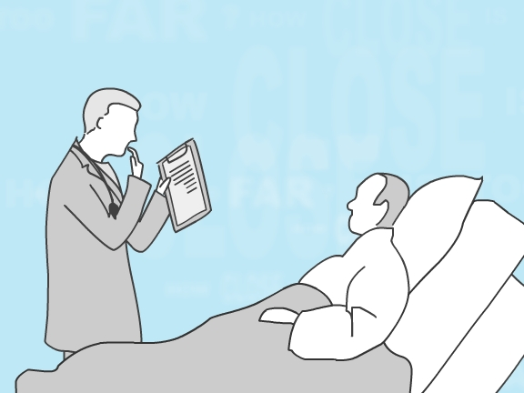
Markeren stervensfase en hoe (praktisch) te handelen
Onderdeel van de workshop Zorg rondom einde van het leven
Notes:
Openingsdia
Volgende dia: programma Markeren stervensfase en hoe (praktisch) te handelen

Slide 16
Programma Markeren stervensfase en hoe te handelen
Theoretisch kader
De stervensfase in het spectrum van de palliatieve zorg
Kwaliteitskader palliatieve zorg Nederland
Kerntaken laatste levensfase voor de zorgverlener
10 kerntaken bespreken
Extra / Optioneel:
Meest voorkomende symptomen in de stervensfase
Notes:
Werkvorm: kort toelichten
Inhoud: In het Kwaliteitskader palliatieve zorg Nederland gaat domein 7 over de Stervensfase. Het tijdig markeren van de stervensfase is belangrijk om een slechte dood te voorkomen, met name ook voor de naasten/nabestaanden. De stervensfase vraagt om passende zorg. In de e-learning is sprake over kerntaken voor de zorgverlener. In een artikel van Ellershaw (2013) worden 10 kerntaken aangegeven.
Extra (optioneel) zijn vanaf dia 23 dia’s bijgevoegd over de meest voorkomende symptomen in de stervensfase.
Volgende dia: markeren stervensfase, twee grafieken

Slide 17
De stervensfase in het spectrum van palliatieve zorg
bron: www.oncoline.nl
bron: Amblàs-Novellas J, SA Murray, et al. BMJ September 2016
Notes:
Werkvorm: kort toelichten
Inhoud: In deze twee grafieken is de stervensfase aangegeven als markering. Het begin van de laatste levensfase, de stervensfase of terminale fase, is moeilijk te markeren doordat de overleving meer variabel is en afhankelijk is van de ziekte/situatie. Het moment om de stervensfase te markeren is wanneer (geringe) levenswinst niet meer op weegt tegen de bijwerkingen, de belasting voor de patiënt en het verliest aan kwaliteit van leven. Ziektegerichte behandelingen werken niet meer en er wordt overgegaan op maximale symptoomverlichting en comfort. Het kwaliteitskader palliatieve zorg Nederland beschrijft onder domein 7 Stervensfase signalen om de stervensfase te kunnen markeren.
Ter info: sinds mei 2019 is er op YouTube (https://www.youtube.com/watch?v=FYu9iz_dCeY) een animatie van 2 minuten ontwikkeld door PZNL over markeren: Markering van de palliatieve fase.
Volgende dia: link met Kwaliteitskader palliatieve zorg Nederland (1 van 2)

Slide 18
Kwaliteitskader palliatieve zorg Nederland - stervensfase (1 van 2)
Domein 7 Stervensfase
Essentieel is herkenning en erkenning van het naderend sterven door de zorgverleners en goede communicatie hierover met patiënt en naasten.
Aandacht voor;
de waarden, wensen en behoeften van de patiënt
een plan voor goede symptoombestrijding
en zorg direct na het overlijden
verminderen angst en brengt rust voor alle betrokken.
bron: Kwaliteitskader palliatieve zorg Nederland. IKNL/Palliactief, 2017
Notes:
Werkvorm: kort toelichten
Inhoud: Onder standaard 1 bij Criteria staan enkele aanwijzingen voor het markeren van de stervensfase. Deze komen overeen met de in e-learning genoemde signalen. In de stervensfase ligt de focus van de zorg op het streven naar een zo goed mogelijke kwaliteit van sterven te bieden. De zorg voor de patiënt in de stervensfase is intensieve zorg.
Volgende dia: link met Kwaliteitskader palliatieve zorg Nederland (2 van 2)

Slide 19
Kwaliteitskader palliatieve zorg Nederland - stervensfase (2 van 2)
Afspraken over waarden, wensen en behoeften worden vastgelegd in het individueel zorgplan of in het Zorgpad stervensfase en dit is beschikbaar bij de patiënt.
bron: Kwaliteitskader palliatieve zorg Nederland. IKNL/Palliactief, 2017
Notes:
Werkvorm: groepsgesprek
Inhoud: In hoeverre heb je te maken met herkennen en erkennen van het naderend sterven van een patiënt? Hoe communiceer jij in deze situatie (in deze fase) met de patiënt en naasten? En hoe documenteer je zijn waarden, wensen en behoeften? Maak je gebruik van het Zorgpad stervensfase?
Het Zorgpad Stervensfase bevordert de multidisciplinaire samenwerking door de zorg voor stervenden en hun naasten te structureren en eenduidig te documenteren. Het geeft een stappenplan, signalen voor aanbreken van de stervensfase of wel het markeren van de stervensfase en het beleid om wat dan te doen.
Volgende dia: kerntaken zorgverlener in de stervensfase (1 van 2)

Slide 20
Kerntaken zorgverlener in de stervensfase (1 van 2)
Recognition that the patient is in the last hours or days of life should be made by the multidisciplinary team and documented by the senior doctor responsible for the patients care.
Communication of the recognition of dying should be shared with the patient where possible and deemed appropriate and with the relative or carer or advocate.
The patient and relative or carer or advocate should have the opportunity to discuss their wishes, feelings, faith, beliefs, values.
Anticipatory prescribing for symptoms of pain, excessive respiratory secretions, agitation, nausea and vomiting, dyspnoea should be in place.
All clinical interventions are reviewed in the best interest of the individual patient.
bron: Ellershaw J, Lakhani M. Best Care for the dying patient. BMJ 2013; 347:f4428
Notes:
Werkvorm: kort toelichten en vervolgens groepsgesprek
Inhoud: Vanuit de OPCARE9, dat als doel heeft de zorg voor stervenden in Europa te verbeteren, worden de lacunes nagegaan die er zijn in de zorg voor stervenden en hoe je hier mee om kan gaan. Binnen de UK zijn kerntaken “evidence identifies TEN key elements of care necessary for achieving best care for the dying patient” opgesteld, deze zijn internationaal geïmplementeerd. In het stappenplan van de richtlijn Zorg in de stervensfase (2010) zijn deze kerntaken zijn grotendeels terug te vinden.
Groepsgesprek over hoe voer jij als zorgverlener deze genoemde kerntaken (op de twee dia’s) uit? Wat doe jij? Per punt bespreken of enkele er uit lichten.
Volgende dia: vervolg kerntaken zorgverlener in de stervensfase (2 van 2)

Slide 21
Kerntaken zorgverlener in de stervensfase (2 van 2)
6. There should be a review of hydration needs including the commencement, continuation or cessation of clinically assisted (artificial) hydration.
7. There should be a review of nutritional needs including the continuation or cessation of clinically assisted (artificial) nutrition.
8. There should be a full discussion of the plan of care with the patient where possible and deemed appropriate and with the relative or carer or advocate.
9. There should be regular reassessments of the patient at least every 4 hours.
10. Care of the patient and relative or carer or advocate immediately after death is dignified & respectful.
Bron: Ellershaw J, Lakhani M. Best Care for the dying patient. BMJ 2013; 347:f4428
Notes:
Werkvorm: lezen en vervolg groepsgesprek
Inhoud: Hoe doe jij het? Per punt nalopen of een keuze hieruit maken om te bespreken. Kun je deze 10 kerntaken ook rangschikken naar prioriteit? Zo ja, op basis waarvan doe je dit?
Volgende dia: extra optioneel subonderdeel Meest voorkomende symptomen in de stervensfase

Slide 22
Meest voorkomende symptomen in de stervensfase
Optioneel subonderdeel Markeren stervensfase en hoe (praktisch) te handelen
Augustus 2019 I Ontwikkeld door Jet van Esch, specialist ouderengeneeskunde en kaderarts palliatieve zorg
Notes:
Openingsdia
Volgende dia: programma

Slide 23
Programma Meest voorkomende symptomen in de stervensfase
Overzicht symptomen in de stervensfase
Symptomen van sterven
Reutelen versus Cheyne-Stokes ademhaling
Behandeling
Casusbespreking
Reflectie casus
Notes:
Werkvorm: kort toelichten
Inhoud: -
Volgende dia: Meest voorkomende symptomen in de stervensfase

Slide 24
Meest voorkomende symptomen in de stervensfase
Notes:
Werkvorm: indien gewenst, kort bespreken
NB Reutelen wordt apart besproken onder symptomen van sterven: kenmerken, behandeling en a.d.h.v. een casus
Inhoud: Herkenning? De veel voorkomende symptomen in de stervensfase die ook in de e-learning zijn benoemd, hier nogmaals op een dia. Twee belangrijke punten bij symptoombehandeling zijn: 1. het adequaat handelen en daarbij het aspect van overbehandeling goed in de gaten te houden, en 2. het inschakelen van het palliatief team voor advies bij het adequaat handelen. Vaak bestaan de symptomen al langer en worden ook al behandeld. In de stervensfase is de last meestal verminderd en staan de symptomen van het sterven op de voorgrond (verminderde intake, suffen op de dag), zie volgende dia. Dus bij pijn, dyspnoe, misselijkheid en braken, verwardheid, terminaal delier en angst doorgaan met de ingezette therapie als eerder: overgaan op subcutane toediening indien dit nog niet is afgesproken. Behandelen volgens de Richtlijnen palliatieve Zorg IKNL. Bij refractair zijn van een symptoom dan overwegen palliatieve intermitterende/continue sedatie in te zetten volgens de vigerende richtlijn. Communicatie over deze symptomen en de behandeling met patiënt en naasten blijft van belang.
In de handreiking, bijlage 9 Overzicht Achtergrondinformatie staan onder deze workshop twee artikelen van Blinderman om te raadplegen: (Comfort Care for Patients Dying in the Hospital, 2015) en NICE Pathways (2017). Hierin komen de symptomen uitgebreid aanbod inclusief de eventuele medicatie en het gesprek met de patiënt.
Sinds mei 2019 is op YouTube een animatie van 2 minuten over Delier in de palliatieve fase. De animatiefilm geeft een beknopte samenvatting over delier in de palliatieve fase. De animatie is ontwikkeld door PZNL.
Volgende dia: symptomen van sterven

Slide 25
Symptomen van sterven
Reutelen
Cheyne-Stokes ademhaling
Verkleuring ledematen en kouder worden acra
Polsverhoging (niet meer voelbaar zijn radiale pols)
Afname urineproductie, temperatuurschommelingen
Spitser worden neus / afname rimpel neus-mond
Afname bewustzijn (verminderde respons op verbale/visuele stimuli) en intake
Onvermogen de ogen te kunnen sluiten
Notes:
Werkvorm: kort bespreken
Inhoud: Deze 8 signalen zijn zeer specifiek voor naderend sterven. Dit is gebleken uit onderzoek: het betreft pupillen niet reagerend op licht, verminderde respons op verbale en/of visuele stimuli, verstrijken van de neus-wangplooi, onvermogen om de ogen te sluiten, hyperextensie van de nek, reutelen, Cheyne-Stokes ademhaling en ademhaling met kaakbeweging.
Belang hierbij is het herkennen en in een gesprek met naasten uitleg en informatie kunnen geven dat deze signalen normaal zijn en horen bij het sterven.
Reutelen en Cheyne-Stokes zijn de twee bekendste die door naasten door elkaar worden gehaald. Ze geven beiden een onrustig gevoel: reutelen vanwege het geluid en de associatie met stikken en Cheyne-Stokes door het afwijkende adempatroon. Deze twee worden in de volgende dia's uitgelicht.
De symptomen: verkleuring van ledenmaten, kouder worden acra, polsverhoging, mindere urineproductie en temperatuurschommelingen zijn ook tekenen van de naderende dood. Deze zijn makkelijker uit te leggen aan de naasten: vanwege verminderde doorbloeding van de ledematen, brein en organen geven ze deze signalen. Spitse neus en vermindering van de neusplooi zijn zichtbaar in de laatste uren. Bewustzijn en intake nemen af tgv stervensproces en de verminderde doorbloeding.
De folder Zorg in de stervensfase van het IKNL kan bijdragen in het gesprek met naasten. In de laatste dagen is het regelmatig informeren van naasten over de eventuele signalen van de naderende dood van groot belang voor het rouwproces. Erken daarbij de naasten in hun beleving en troost. Het ‘doen’ in deze fase is zeer beperkt tot het zorgen van een aangename lighouding, opfrissen van de stervende en een luisterend oor bieden. Wissel het verhaal uit met collega verpleging/artsen/ disciplines en help elkaar door het verhaal te bevestigen en opnieuw uit te leggen: andere woorden helpt het begrijpen bij de naasten. Daarnaast is van belang dat alle medicatie die is gegeven voor symptomen zoals eerder beschreven voort te zetten.
Volgende dia: symptomen reutelen en Cheyne-Stokes ademhaling

Slide 26
Symptomen van sterven - Reutelen en Cheyne-Stokes ademhaling
Reutelen
Behandeling:
- niet-medicamenteus
- medicamenteus
Cheyne-Stokes ademhaling
Behandeling:
- geen
Notes:
Werkvorm: bespreken
Inhoud: Reutelen is stase van vocht in de keelholte wat niet meer weg gehoest/geslikt kan worden door patiënt tgv naderend sterven. Patiënten lijken door hun verlaagde bewustzijn ten tijde van de stervensfase hier geen hinder van te hebben. Behandeling bestaat uit niet-medicamenteuze maatregelen: communicatie en informatie verstrekking aan de naasten over wat is reutelen, de last voor patiënt, de last voor naasten, het erkennen van naderend sterven en adviezen over houdingswijziging. Zijn bovenstaande maatregelen onvoldoende effectief en is de belasting voor naasten te heftig dan kan medicamenteuze behandeling worden overwogen. Gebruik van scopolaminebutyl is in Nederland het meest voorkomend, vaak als injecties, pleister is ook mogelijk. Atropine wordt ook gebruikt, hier wordt momenteel onderzoek naar gedaan – SILENCE studie- (aanpassen na resultaten SILENCE studie onderzoek van Jet van Esch, begin januari 2020).
Cheyne-Stokes ademhaling is een abnormaal patroon van ademhaling dat kenmerkt zich door periodes van ademhaling waarbij het teugvolume (de hoeveelheid in- en uitgeademde lucht per ademhaling) langzaam toeneemt en weer afneemt en waarbij tevens de frequentie onregelmatig kan zijn waarna er een periode van apneu optreedt. Het patroon wordt veroorzaakt doordat het ademhalingscentrum in de hersenen minder gevoelig wordt voor de partiële CO2-druk in het bloed.
Volgende dia: casus (1 van 3)

Slide 27
Symptomen van sterven - casus Reutelen en Cheyne-Stokes ademhaling (1 van 3)
Vrouw, 67 jaar, mammacarcinoom en botmetastasen.
17-11-2019 Opgenomen in verband met dehydratie, verhoogde infectieparameters als gevolg van urineweginfectie en algehele zwakte.
24-11-2019 Na initiële behandeling van infectie en dehydratie geen klinische verbetering.
25-11-2019 Overplaatsing naar andere setting is in gang gezet.
Notes:
Werkvorm: lezen casus (dia 27 en dia 28)
Inhoud: docent kan naar eigen inzicht informatie toevoegen.
Volgende dia: casus vervolg (2 van 3)

Slide 28
Symptomen van sterven - casus Reutelen en Cheyne-Stokes ademhaling (2 van 3)
26 -11-2019 Intake is minimaal, verlaagd bewustzijn, kan pillen niet meer slikken.
Stervensfase is in gegaan: overplaatsing wordt stopgezet. Zorgpad stervensfase wordt opgestart. Mevrouw heeft op dat moment al een Cheyne-Stokes ademhaling
28-11-2019 Mevrouw begint te reutelen
Notes:
Werkvorm: lezen vervolg casus
Inhoud: docent kan naar eigen inzicht informatie toevoegen.
Geluidsfragmenten over het verschil aan in reutelen en Cheyne-Stokes ademhaling op zoeken. Is handig vooral voor degenen die deze twee symptomen niet kennen of kunnen herkennen.
Volgende dia: vragen m.b.t. de casus (3 van 3)

Slide 29
Symptomen van sterven - casus Reutelen en Cheyne-Stokes ademhaling (2 van 3)
Wat doe je nu?
Met welke reden handel je zo?
Welke eventuele bezwaren zie je bij wel of niet medicatie geven?
Hoe doe je het?
Welke stappen onderneem je?
Wie betrek je erbij? Wie niet?
Wat betekenen deze geluiden voor jou persoonlijk?
In hoeverre beïnvloedt het geluid jouw handelen?
Notes:
Werkvorm: bespreking casus in subgroepen (20 minuten)
Inhoud: In subgroepen bespreken de vragen over de casus, gericht op beleving/betekenis.
Wat doe je nu? Waarom? Welke ethische bezwaren zitten bijvoorbeeld aan wel of niet medicatie geven?
Hoe doe je het? Geef stappen aan. Wie betrek je bijvoorbeeld in de besluitvorming? Wie niet? Hoe breng je de informatie naar familie?
Wat betekent dit geluid voor jou persoonlijk? Beïnvloedt deze beleving jouw handelen?
Tijdens groepswerk gerichte vragen stellen over of attenderen op:
Ethische reflectie: wat doet het met je? Met het team? Met de naasten?
Betrekken verpleging/andere disciplines? Hoe? Waarom?
Communicatie met naasten, informeren over je behandelwijze: op welke momenten en wat vertel je?
Volgende dia: plenaire nabespreking

Slide 30
Nabespreking casus
Wat doe je?
Wel/niet behandelen
Informeren wie en wat zeg je
Niets
Hoe doe je het?
Wie betrek je erbij
Hoe informeer je de naasten, wat zeg je
Wat doen reutelen en Cheyne-Stokes ademhaling met je?
Ethische reflectie?
Reflectie in team
Notes:
Werkvorm: plenaire nabespreking groepswerk (10 minuten)
Inhoud: nabespreken op de vragen
Wat doe je:
Wel/niet behandelen (waarom, met wat, ethiek wel/niet in relatie tot bijwerkingen profiel!)
Informeren (wie, wat, waarom)
Niets (waarom)
Hoe doe je het?
Wie betrek je er bij en wie niet?
Wat zeg je tegen de naasten? (erkennen symptoom, erkennen last, adviezen om kamer regelmatig te verlaten/afwisselen, welke taal/woorden gebruik je?) Met folder?
Ethische reflectie: wat doet het met je? Betrek je het team erbij?
Wat betekent reutelen voor jou (vies, naar, verontrustend, ik wil snel weg, mensonterend……) welke invloed op de relatie met patiënt/naasten etc.
Wat betekent de Cheyne-Stokes ademhaling voor jou? (naderende dood, ongemakkelijk?)
Eventueel dit onderdeel afsluiten met Youtube filmpje: Wat is reutelen in de stervensfase? Wat kun je er aan doen? (3 minuten) https://www.youtube.com/watch?v=DYpUQ1vRTm4
Volgende dia: verborgen dia (bronvermelding Meest voorkomende symptomen)
nieuw onderdeel Vocht en voeding

Slide 31
Bronvermelding Meest voorkomende symptomen in de stervensfase
1. Van Zuylen L, van Veluw H, van Esch HJ. Zorg in de Stervensfase, IKNL richtlijn. 2010.
2. Bennett M, et al. Using anti-muscarinic drugs in the management of death rattle: evidence-based guidelines for palliative care. Palliat Med. 2002;16(5):369–74.
3. Lokker ME, van Zuylen L, van der Rijt CC, van der Heide A. Prevalence, impact, and treatment of death rattle: a systematic review. J Pain Symptom Manag. 2014;47(1):105–22.
4. Back IN, Jenkins K, Blower A, Beckhelling J. A study comparing hyoscine hydrobromide and glycopyrrolate in the treatment of death rattle. Palliat Med. 2001;15(4):329–36.
5. Morita T, Tsunoda J, Inoue S, Chihara S. Risk factors for death rattle in terminally ill cancer patients: a prospective exploratory study. Palliat Med. 2000;14(1):19–23.
6. Wee B, Coleman P, Hillier R, Holgate S. Death rattle: its impact on staff and volunteers in palliative care. Palliat Med. 2008;22(2):173–6.
7. Shimizu Y, Miyashita M, Morita T, Sato K, Tsuneto S, Shima Y. Care strategy for death rattle in terminally ill cancer patients and their family members: recommendations from a cross-sectional nationwide survey of bereaved family members' perceptions. J Pain Symptom Manag. 2014;48(1):2–12.
8. Likar R, et al. Clinical study examining the efficacy of scopolaminhydrobromide in patiënts with death rattle (a randomized, double-blind, placebo-controlled study). Zeitschrift fuer Palliativmedizin. 2002;3:15–9.
9. Wildiers H, et al. Atropine, hyoscine butylbromide, or scopolamine are equally effective for the treatment of death rattle in terminal care. J Pain Symptom Manag. 2009;38(1):124–33.
11. Wee B, Hillier R. Interventions for noisy breathing in patients near to death. Cochrane Database Syst Rev. 2008;1 CD005177.
12. Heisler M, Hamilton G, Abbott A, Chengalaram A, Koceja T, Gerkin R. Randomized double-blind trial of sublingual atropine vs. placebo for the management of death rattle. J Pain Symptom Manag. 2013;45(1):14–22.
Notes:
Volgende dia: nieuw onderdeel Vocht en voeding

Slide 32
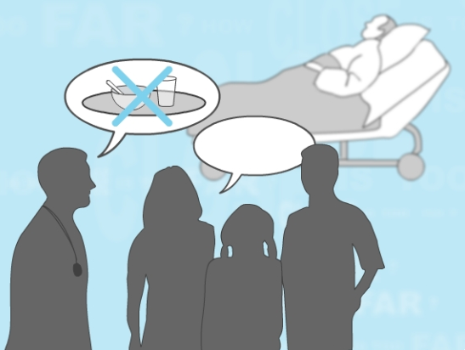
Vocht en voeding Wat betekent dat voor de patiënt, naasten en het team
Onderdeel van de workshop Zorg rondom einde van het leven
Notes:
Openingsdia
Volgende dia: Programma Vocht en voeding

Slide 33
Programma Vocht en voeding
Theoretisch kader
Kwaliteitskader palliatieve zorg Nederland
Wat te doen bij vocht en voeding in de stervensfase?
Vocht en voeding in de stervensfase bezien vanuit andere culturen
Vrijwillig onthouden van vocht en voeding
Tips
Notes:
Werkvorm: kort toelichten
Inhoud: Het Kwaliteitskader palliatieve zorg Nederland domein 7 over de Stervensfase zegt ook iets over vocht en voeding beleid. In een casus wenst een patiënt in de thuissituatie dat zij sondevoeding wenst tijdens haar laatste fase. Dit wordt besproken samen met hoe niet-westerse culturen om gaan met vocht en voeding in de stervensfase.
Volgende dia: link met Kwaliteitskader palliatieve zorg Nederland

Slide 34
Kwaliteitskader palliatieve zorg Nederland - stervensfase
Domein 7 Stervensfase, standaard 1
In de loop van het stervensproces geeft de zorgverlener advies over houding, (stoppen met) toedienen van vocht en voeding en herkennen van tekenen van aanstaand sterven.
bron: Kwaliteitskader palliatieve zorg Nederland. IKNL/Palliactief, 2017
Notes:
Werkvorm: kort toelichten
Inhoud: Het Kwaliteitskader palliatieve zorg Nederland domein 7 over de Stervensfase zegt dit over vocht en voeding.
Volgende dia: casus Marijke thuis

Slide 35
Vocht en voeding - filmfragment
Casus Marijke
Marijke is thuis, ze bevindt zich in de laatste fase van haar leven. Zij wordt verzorgd door haar partner en zoon. Vanuit haar boeddhistische belangstelling wil zij voeding in deze fase. Haar zoontje die steeds zeer betrokken is bij haar ziekte, geeft haar de sondevoeding via het infuus.
Notes:
Werkvorm: bekijken filmfragment
Inhoud: Als inleiding op het onderdeel Vocht en voeding de casus Marijke. Marijke is thuis, ligt op bed in de woonkamer, zij heeft een gemetastaseerd mammacarcinoom en bevindt zich nu in de stervensfase. Vanuit haar boeddhistische belangstelling wil zij voeding. Haar zoontje die steeds zeer betrokken is bij haar ziekte, geeft haar de sondevoeding via het infuus. Deze casus laat zien hoe er rekening wordt gehouden met de wensen en waarden van de patiënt en diens familie in de stervensfase.
Volgende dia: discussievragen over Vocht en voeding

Slide 36
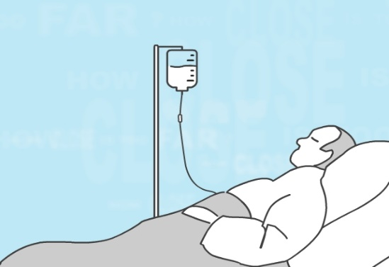
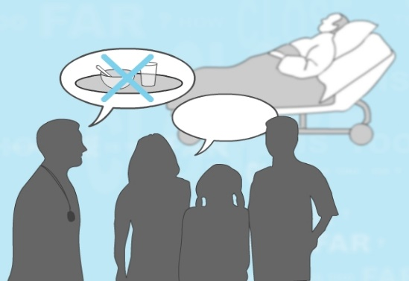
Vocht en voeding
Wat doe je in de stervensfase betreft vocht toediening:
Geef je vocht?
Waarom wel, waarom niet?
Hoeveel?
In welke toedieningsvorm?
En hoe is dit met voeding?
Waarom wel of waarom niet?
Hoe bespreek je het vocht en voeding
beleid met de patiënt en diens naasten?
Notes:
Werkwijze: groepsgesprek
Inhoud: Er zijn argumenten voor en tegen het toedienen van vocht in de stervensfase. Als je vocht wilt geven of een patiënt wil vocht: hoeveel geef je en in welke toedieningsvorm? Een toedieningsvorm naast het infuus is hypodermoclyse. Maak je hier gebruik van?
Uit literatuur blijkt dat ongeveer ½ liter vocht per dag kan en voeding niet nodig is (Good P, 2014). Er zijn uitzonderingen bijvoorbeeld bij Delier en bij vocht in de buik. Wat doe je dan?
Mensen met migratieachtergrond en/of vanuit sommige culturen en religies (islam, boeddhisme) willen vaak maximaal behandelen tot de dood; Allah / God wikt en beschikt. Stoppen met voedsel, vocht of medicijnen wordt dan ook uitgelegd als een gebrek aan goede zorg. Een goed gesprek is nodig om de achterliggende redenen voor het niet willen stoppen van vocht en voeding te achterhalen. Er kan een verschil zijn tussen familie en patiënt. Zo kan de familie vinden dat de patiënt vocht en voeding moet hebben terwijl de patiënt zelf dit niet meer hoeft. Herken je dit? Wat doe je in deze situatie?
In Nederland is voeding in de laatste dagen onwenselijk. Het is zinloos. Alleen kan dit evenals het stoppen van vocht bij sommige culturen problemen geven. Ook hierbij is het belangrijk af te tasten welke wensen de patiënt en diens naasten / familie hierbij hebben. Hoe ga jij hier mee om als de familie toch voeding wenst?
Volgende dia: stelling over het onthouden van vocht en voeding

Slide 37
Onthouden van vocht en voeding
Stelling:
Een patiënt begeleiden die voor de keuze staat of kiest voor vrijwillig stoppen met eten en drinken valt voor mij onder normaal medisch handelen.
Notes:
Werkvorm: groepsgesprek
Inhoud: Stelling over hoe de deelnemers hun rol zien als de patiënt vrijwillig wil stoppen met eten en drinken (versterven). Hoe zie je dit, als normaal medisch handelen of als hulp bij zelfdoding?
Wat betekent dit voor jou als zorgverlener als een patiënt bewust afziet van eten en drinken? Het proces om dit mee te maken is voor de naasten zwaar. Hoe benader je dit?
De Handreiking zorg voor mensen die bewust afzien van eten en drinken om het levenseinde te bespoedigen (KNMG en V&VN, 2014) geeft het volgende aan:
“Gelet op het feit dat het consequent afzien van eten en drinken onherroepelijk leidt tot de dood, beschouwt de commissie de zorg voor de mens die deze beslissing neemt als een vorm van palliatieve zorg, ook als er ten tijde van de beslissing geen sprake was van een direct levensbedreigende ziekte. Heb ook oog voor de naasten. Een patiënt die is gestopt met eten of drinken kan in een delier raken en dan (onbewust) vragen om drinken. Dan kan een moeilijke situatie ontstaan, waarin kan worden teruggevallen op afspraken die hierover in de voorbereidende fase zijn gemaakt en/of op een schriftelijke wilsverklaring. Het is van cruciaal belang dat zorgverleners, juist als er een moeilijke situatie ontstaat, niet zomaar de afspraken met de patiënt doorkruisen en vocht gaan aanreiken.”
Volgende dia: luisteren naar een podcast over voeding in de laatste levensfase

Slide 38
https://app.springcast.fm/15435/eten-en-drinken-in-het-hospice
Wat is je reactie als zorgverlener bij deze voorbeelden?
Hoe sta jij er in? En heb je grenzen hierin?
Notes:
Werkwijze: luisteren naar de podcast
Inhoud: Hospice arts Margot Verkuylen bespreekt in het thema Eten en drinken in het hospice. Welke rol heeft bijvoorbeeld het stoppen met eten en drinken op de arts, anderen zorgverleners en naasten (familie). Ook andere etenswensen in de laatste levensfase komen aan de orde. Het eten en drinken in de laatste levensfase speelt een grotere rol dan op voorhand gedacht. De podcast is afkomstig uit Podcastserie Hospice De Duinsche Hoeve waarin persoonlijke verhalen en ervaringen van mensen die via werk of privé in aanraking zijn met de laatste levensfase. De podcast is intiem, persoonlijk én tegelijkertijd universeel.
Volgende dia:Tips vocht en voeding bij einde leven

Slide 39
Tips Vocht en voeding
Morfine bij uitdroging neurotoxisch → delier
om dit te voorkomen vocht toedienen
Voeding bij einde leven → intermediaire stofwisseling
niet doen heeft geen zin omdat lichaam er niets mee doet
Notes:
Werkwijze: kort toelichten
Inhoud: Bij morfine is wel wat vocht nodig om het risico op een terminaal delier te vermijden. Voeding tijdens de laatste dagen is gezien de abnormale stofwisselingsprocessen die dan gaan plaatsvinden niet wenselijk en het zinvol.
Volgende dia: onderdeel Palliatieve sedatie

Slide 40
Palliatieve sedatie
Onderdeel van de workshop Zorg rondom einde van het leven
Notes:
Openingsdia
Volgende dia: programma Palliatieve sedatie

Slide 41
Programma Palliatieve sedatie
Theoretisch kader
Kwaliteitskader palliatieve zorg Nederland
Reflectievraag over Palliatieve sedatie
bespreken
Notes:
Werkwijze: kort toelichten
Inhoud: -
Volgende dia: link met Kwaliteitskader palliatieve zorg Nederland

Slide 42
Kwaliteitskader palliatieve zorg Nederland - palliatieve sedatie
Domein 7 Stervensfase, standaard 1:
Wanneer er een indicatie is voor de start van palliatieve sedatie, zeker wanneer het gaat om continue palliatieve sedatie, moet de betekenis en uitvoering hiervan goed met de patiënt danwel wettelijk vertegenwoordiger en/of naasten worden besproken. Zo nodig kan daarbij de hulp van een in palliatieve zorg gespecialiseerde zorgverlener ingeroepen worden.
bron: Kwaliteitskader palliatieve zorg Nederland. IKNL/Palliactief, 2017
Notes:
Werkwijze: kort toelichten
Inhoud: -
Volgende dia: bespreken reflectievraag palliatieve sedatie

Slide 43
Palliatieve sedatie - naar aanleiding van de reflectievraag
Bij ondraaglijk lijden in de laatste twee weken van het leven als gevolg van refractaire symptomatologie is palliatieve sedatie ter verlichting van dat lijden een optie. Een zorgvuldige besluitvorming staat daarbij centraal.
Reflectievraag, een eigen ervaring over palliatieve sedatie:
Hoe heb je zelf te maken gehad met palliatieve sedatie?
Heb je zelf wel eens palliatieve sedatie toegepast?
wat ging goed en/of waar ben je tevreden over?
wat ging minder of ging zelfs helemaal niet?
welke medicatie gebruikte je?
hoe betrok je de familie tijdens dit proces?
maakte je gebruik van het team palliatieve zorg?
Notes:
Werkwijze: groepsgesprek
Inhoud: De eerste vraag is voor de zorgverleners die niet zelf de medicatie mogen toedienen. Wat is hun taak geweest? Vanuit deze taak kan ook besproken worden wat goed ging en wat minder.
Is voor iedereen duidelijk wat het verschil is tussen palliatieve sedatie en euthanasie? En wat een refractair symptoom is?
Toepassing van palliatieve sedatie bij een onbehandelbaar delier is niet vanzelfsprekend bij patiënten met een migratieachtergrond of een bepaalde religie; nodige terughoudendheid is hierbij geboden. Tip: te vroeg starten met palliatieve sedatie is niet verstandig. Ook niet wenselijk voor de naasten.
Volgende dia: discussievraag over existentieel lijden

Slide 44
Palliatieve sedatie - discussie
Is existentieel ondraaglijk lijden een indicatie voor sedatie?
Hoe sta je hier in?
Notes:
Werkwijze: groepsgesprek
Inhoud: uitwisseling van argumenten voor en tegen.
Volgende dia: Evaluatievragen einde workshop

Slide 45
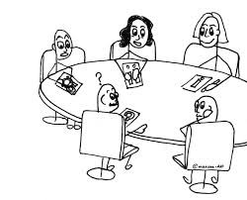
Evaluatie workshop
Welke aspecten zijn je specifiek bijgebleven?
Wat is er nodig om je zelf en/of in het team scherp te houden?
Notes:
Werkvorm: korte evaluatie bij voldoende tijd, circa 10 minuten
Inhoud: Ter afronding van de workshop.
Volgende dia: bronvermeldingen

Slide 46
Bronvermeldingen workshop Zorg rondom het einde van het leven
Buurman B, 6 tips voor gesprekken over het levenseinde. Nursing, 22 augustus 2018
Boland G, et al., Lessen uit gesprekken over leven en dood. Expertisecentrum Pharos, 2017
Chochinov HM: Dignity and the essence of medicine: the A,B,C, and D of dignity conserving care. BMJ 2007, 38
Ellershaw J, Lakhani M: Best Care for the dying patient. BMJ 2013, 347:f4428
Handreiking zorg voor mensen die bewust afzien van eten en drinken om het levenseinde te bespoedigen. KNMG en V&VN, 2014
Kwaliteitskader palliatieve zorg Nederland. IKNL/Palliactief, 2017 en 2022, www.pallialine.nl
Leget C: Ruimte om te sterven, een weg voor zieken, naasten en zorgverleners. Terra - Lannoo, Uitgeverij 2003/2008
Murray SA, Sheikh A: Care for all at the end of life. BMJ 2008 Apr 26; 336(7650)
PZNL (Coöperatie Palliatieve Zorg Nederland), animaties Markering van de palliatieve fase; Zingeving in de palliatieve fase, diamant model; Delier in de palliatieve fase. YouTube.com mei 2019.
PZNL. Kerncijfers palliatieve zorg, 2019, PZNL, www.palliaweb.nl.
Rapport Verbetersignalement Zorg in de laatste levensfase bij mensen met long- of darmkanker. Zorginstituut Nederland, 2017
Steinhauser KE, Alexander SC, Byock IR, George LK, Tulsky JA, Seriously ill patients' discussions of preparation and life completion: An Intervention to assist with transition at the end of life. Palliative and Supportive Care 2009:7:393-404
The international collaborative for best care for the dying person. MCPCIL University of Liverpool, UK 2014
Van Zuylen L, van Veluw H, van Esch HJ. Zorg in de Stervensfase. richtlijn 1.0, 2010, IKNL, www.pallialine.nl.
Zorgpad Stervensfase. versie 2.0. Erasmus MC / IKNL, 2011, www.iknl.nl
Notes:
Deze bronnen zijn gebruikt bij de totstandkoming van de workshop Zorg rondom het einde van het leven, september 2019.
Versie september 2019: aangevuld met onderdeel Meest voorkomende symptomen in de stervensfase inclusief casus over reutelen en Cheyne-Stokes ademhaling (dia 22-31) en kerncijfers palliatieve zorg, PZNL 2019 (dia 8).
Versie september 2023: dia 8 geüpdatet met kerncijfers palliatieve zorg, PZNL 2022. De filmfragmenten (niet meer beschikbaar) verwijdert en aangepast zodat de workshop als losstaand kan worden gebruikt. Zie ook notitietekst onder dia Disclaimer.

Slide 47
Einddia
Deze workshop is onderdeel van de b-learning palliatieve zorg.
Notes:
Versie maart 2021: linken filmfragmenten aangepast; Licentie toegevoegd.

